Slide 1


RespectAbility
Long Beach - Herramientas para Impulsar el Empleo
22 de Marzo de 2018
Calvin Harris, Chairman, RespectAbility
Jennifer Laszlo Mizrahi, President, RespectAbility
Philip Kahn-Pauli, Policy Director, RespectAbility
Debbie Fink, Community Outreach Director, RespectAbility
www.RespectAbility.org

Slide 2
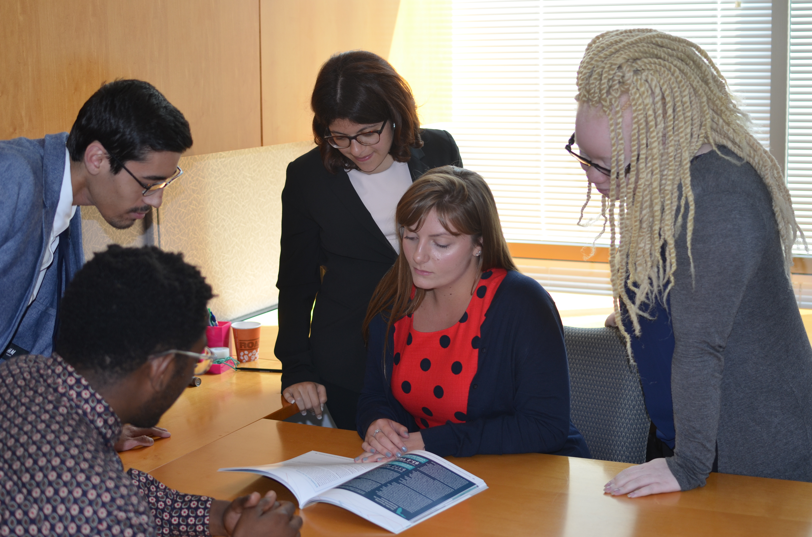
1 de cada 5 Americanos
1 de cada 5 Americanos tiene una discapacidad
56.7 millones de americanos tienen una discapacidad
8.1 millones tienen dificultad para ver
7.6 millones tienen dificultades para escuchar

Slide 3

51% de Americanos
El 51% de los Americanos es reportado con un miembro de la familia o un amigo cercano que tiene una discapacidad.
52% de los Democratas reporta que tiene un ser querido con discapacidad
44% de los Republicanos tiene una discapacidad o un ser querido con discapacidad
Los independientes tiene el número más largo de votantes que se reportan con una discapacidad o un ser querido con una discapacidad: 58%

Slide 4
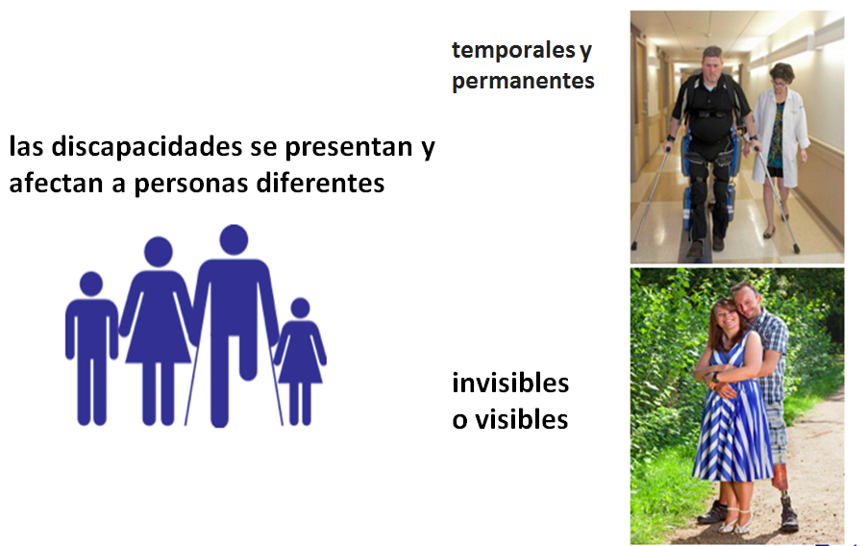
No todas las Discapacidades pueden ser vistas

Slide 5
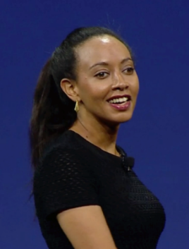





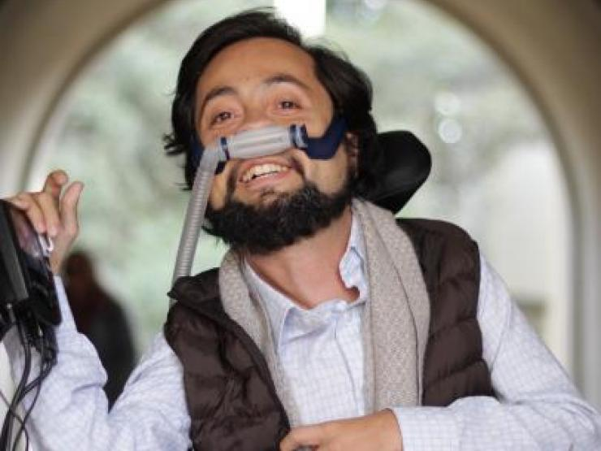

Las Personas con Discapacidad pueden ser las mas talentosas
Haben Girma:
Deaf and Blind
Harriet Tubman: Seizures
Selena Gomez: Lupus
Simone Biles:
ADHD
Maya Angelou: Selective Mutism
Whoopi
Goldberg: Dyslexia
Daymond John: Dyslexia & Hearing Impaired
Victor Pañeda, Activist: Spinal muscular atrophy
Harry Belafonte: Dyslexia
Frida Kahlo:
Polio

Slide 6
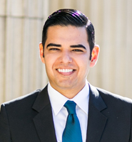
Estadísticas de Long Beach
  La tasa de participación en la fuerza de trabajo de Long Beach (LFPR) es del 64.3%. 1
  En total, hay 46,573 residentes de LB con discapacidades. 1
  Solo 9,417 LB residentes con discapacidades (entre 16 y 64 años) tienen trabajo. 1
  Eso significa que menos de una de cada cuatro personas con discapacidades en LB tienen un trabajo, están ganando un ingreso y se están independizando.
  A pesar de que 1 de cada 10 residentes de LB tiene una discapacidad, las personas con discapacidades constituyen solo el 4% de la fuerza laboral de su ciudad. 2
  El 25.1% de los residentes con discapacidades de LB viven debajo de la línea de pobreza en comparación con el 17.4% de los residentes de LB sin discapacidades.
  Además, solo el 61.7 por ciento de los estudiantes con discapacidades en el Distrito Escolar Unificado de Long Beach completó la escuela secundaria.
  California ocupa el lugar 34 en el país en términos de empleos para personas con discapacidades. 4
2015 American Community Survey 1-Year Estimates
Census Bureau - 2015 American Community Survey
Long Beach Unified School District-Cohort Outcome Data 2015
Best and Worst States for Workers with Disabilities

Slide 7
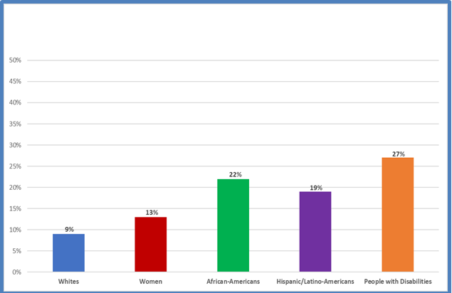
Las personas con discapacidad son los mas pobres de los pobres
En 2016, la tasa de pobreza de las personas con discapacidades en edad laboral (26.7%) es más del doble que la de las personas sin discapacidades (11.6%).
Más personas con discapacidades viven en la pobreza (27%) que cualquier otra minoría. El 22% de los afroamericanos vive en la pobreza mientras que el 19% de los hispanos / latinos lo hacen. El 13% de las mujeres viven en la pobreza y solo el 9% de las personas blancas viven en la pobreza.
Índices de Pobreza en el 2017 por: Raza, Etnia, Género y Discapacidad Blancos/mujeres/ afroamericanos/ latinoamericanos/ personas con discapacidad
Obviamente, hay una tasa de pobreza aún mayor para las personas que caen en categorías múltiples, como una mujer afroamericana con una discapacidad.
Notes:
Sources: KFF, Federal Safety Net, 2017 Disability Stat. Compendium

Slide 8

Tasas de graduación de secundaria en Long Beach
Inscripción especial por educación étnica en Long Beach:
26 estudiantes nativos americanos con discapacidades
612 estudiantes asiáticos americanos con discapacidades
5,360 estudiantes latinos / latinas con discapacidades
1,689 estudiantes afroamericanos con discapacidades
1,338 estudiantes blancos con discapacidades
416 estudiantes con discapacidades de estado multirracial
Los estudiantes con discapacidades de Long Beach tienen una tasa de graduación de secundaria de 62.4%
En total, 413 estudiantes con discapacidades se graduaron de las escuelas secundarias de Long Beach en la clase de 2016. (De los 5,260 graduados en general)
En general, LBUSD tiene una tasa de graduación de la escuela secundaria de 84.2%.
81.8% de los estudiantes latinos / latinos gradúan la escuela secundaria
68.8% de los estudiantes nativos americanos se gradúan de la escuela secundaria
90.4% de los estudiantes asiáticos americanos se gradúan de la escuela secundaria
81.8% de los estudiantes afroamericanos se gradúan de la escuela secundaria
88.7% de los estudiantes blancos se gradúan de la escuela secundaria
Fuente: Datos del resultado de la corte para la Clase de USD 2015-16 de Long Beach -http://dq.cde.ca.gov/dataquest/SearchName.asp?rbTimeFrame=oneyear&rYear=2015-16&cName=Long+Beach&Topic=Graduates&Level=District&submit1=Submit

Slide 9
Estudiantes de Long Beach servidos por IDEA
 | 2015-2016 | 2016-2017
Todas las Discapacidades | 9,151 | 9,499
Discapacidad Específica de Aprendizaje | 3694 | 3743
Discapacidad del Habla o del Lenguaje | 2071 | 1936
Discapacidad Intelectual | 579 | 564
Disturbio Emocional | 308 | 288
Discapacidad Múltiple | 23 | 0
Discapacidad Auditiva | 13 | 25
Deterioro Ortopédico | 100 | 102
Otro Impedimento de Salud | 928 | 987
Discapacidad Visual | 0 | 0
Autismo | 1435 | 1526
Ceguera | 0 | 0
Lesión Cerebral Traumática | 0 | 0
Source: Special Education Enrollment by Age and Disability 1964725 - -Long Beach Unified – http://bit.ly/2vmCK6i

Slide 10
Ausentismo en LB
Distrito Unificado de Long Beach
Grupo | # de Estudiantes | Porcentaje
Estudiantes con Discapacidad (grados 9-12) | 674 | 24.1%
Total (grados 9-12) | 3,494 | 13.9%
Estudiantes con Discapacidad (grados K-8) | 1,172 | 15.6%
Total (grados K-8) | 5,449 | 9.9%
Source: https://dq.cde.ca.gov/dataquest/

Slide 11
Ausentismo en el Condado de LB
Condado de Los Angeles
Grupo | # de Estudiantes | Porcentaje
Estudiantes con Discapacidad (grados 9-12) | 14,177 | 23.1%
Total (grades 9-12) | 75,506 | 14.9%
Estudiantes con Discapacidad (grados K-8) | 18,487 | 14.1%
Total (grados K-8) | 91,460 | 8.6%
Source: https://dq.cde.ca.gov/dataquest/

Slide 12
Suspensiones en Escuelas de LB
Distrito Unificado de Long Beach
Grupo | # de Estudiantes | Porcentaje
Estudiantes con Discapacidad (grados 9-12) | 243 | 8.7%
Total (grados 9-12) | 1,152 | 4.6%
Estudiantes con Discapacidad (grados K-8) | 154 | 10.2%
Total (grados K-8) | 806 | 6.8%
Source: https://dq.cde.ca.gov/dataquest/

Slide 13
Suspensiones en Escuelas de LB
Condado de Los Angeles
Grupo | # de Estudiantes | Porcentaje
Estudiantes con Discapacidad (grados 9-12) | 3,776 | 6.2%
Total (grados 9-12) | 15,022 | 3%
Estudiantes con Discapacidad (grados K-8) | 2,220 | 7.2%
Total (grados K-8) | 9,401 | 4%
Source: https://dq.cde.ca.gov/dataquest/

Slide 14
Metas Progresivas desde el Inicio hasta la Independencia
INICIO 5to Grado | 6to-8vo Grado | 9no-12vo GRADUACION | POST-ESCUELA Entrenamiento al Trabajo | POST-ESCUELA MAYOR
Evaluaciones tempranas Identificación de las discapacidades Intervenciones / IEP / terapias implementadas | Revaloración Oportunidades de sombreado Modelos a seguir | Oportunidades de pasantías Probando límites | Empleo y oportunidades de voluntariado, por ejemplo: Proyecto SEARCH Puentes de la escuela al trabajo (Marriott) | Colegios Comunitarios Colegios / Universidades Escuelas de posgrado Servicios de soporte / Accesibilidad
A collective work in progress …

Slide 15
¡TIEMPO DE COMIDA!

Slide 16
Lecciones Nacionales,
Oportunidades Locales
A medida que construimos nuestra Comunidad de Práctica de Long Beach (COP) nos guiamos por las lecciones nacionales de la Iniciativa Better Bottom Line de la NGA.
Para que Long Beach continúe progresando en empleos para personas con discapacidades, nuestra COP tiene las siguientes oportunidades locales:
Aproveche al máximo los recursos limitados, concientice al público y proporcione recursos gratuitos a diversas audiencias
Encuentre y apoye empresas que emplean a personas con discapacidades
Preparar a los jóvenes con discapacidades para las carreras que utilizan todo su potencial y garantizar que la discapacidad sea parte de las estrategias de la fuerza de trabajo local
Además, nuestra COP también ha demostrado la necesidad crítica de:
Más apoyos para padres y niños con discapacidades, especialmente en las minorías lingüísticas y culturales de Long Beach.

Slide 17

Haciendo lo mejor de Recursos Limitados –
Solución de la Brecha de Conocimiento
A veces, el mayor desafío para las buenas personas que trabajan en una comunidad es simple: no saben lo que no saben.
A veces, las personas necesitan una forma rápida y fácil de averiguar qué recursos están disponibles, cuánto cuestan y cómo pueden acceder a ellos.

Slide 18

Guía de recursos de la comunidad GRATUITA
Entre agosto y noviembre de 2017, el personal y los compañeros de RespectAbility contactaron a casi organizaciones comunitarias en toda la comunidad de Long Beach.
Al solicitar sus comentarios, ideas y aprobación, compilamos sus organizaciones, información de contacto y declaraciones de misión en una guía de recursos GRATUITA.
Desarrollamos simultáneamente la guía en inglés y en español.

Slide 19


Aprovechando los Recursos Limitados:
Genere Conciencia y Disminuya el Estigma
National Organization Spearheads Campaign to Increase Employment Among City’s Disabled – http://bit.ly/2FGSzIu
Long Beach Disability Community Resource Guide Available for Free
http://bit.ly/2kewVop

Slide 20
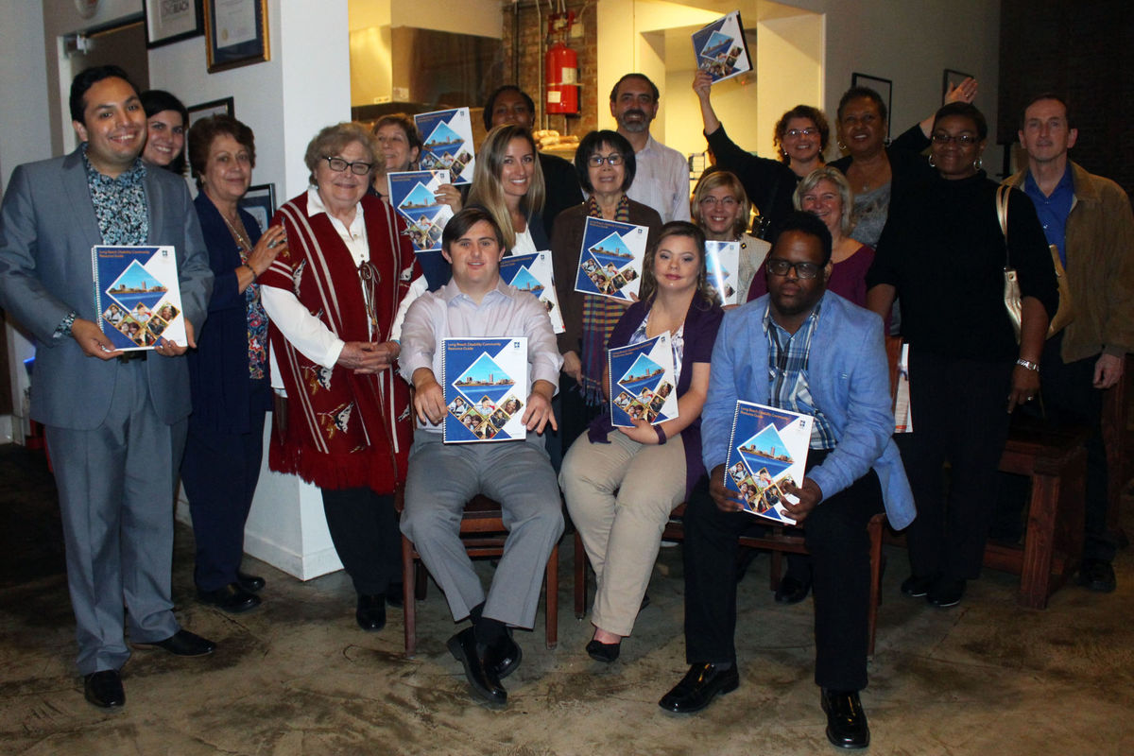
Disminuyendo el Estigma con las Celebridades Locales
Los miembros de la comunidad se presentan junto con el miembro del elenco de "Born This Way" con copias de la Guía de recursos comunitarios de discapacidad de Long Beach.
SE NECESITAN MÁS EVENTOS, MÁS CELEBRIDADES Y MÁS CONCIENCIA PÚBLICA
Trabajar con figuras públicas / celebridades (es decir, de Hollywood, deportes o estaciones de noticias locales) para realizar anuncios de servicio público o eventos para alentar a las empresas a ver la ventaja de contratar personas con discapacidad sexual: la primera herramienta de planificación de empleo para personas con discapacidad.

Slide 21

Perfiles Organizacionales
A Better Future for
Children & Young Adults with Disabilities
The Khmer Parent Association
The Regional Hispanic
Chamber of Commerce
4th & Olive Restaurant

Slide 22

Perfiles Organizacionales
Parte 2
The Tichenor Clinic
The Stramski Children’s Development
Harbor Regional Center
SC Resource Services for
Independent Living

Slide 23

Aproveche al Máximo los Recursos Limitados –
Recursos Gratuitos para Diversas Audiencias
Make the Best of Limited Resources -
Decreasing Stigma with Local Celebrities

Slide 24

Oficina de Discapacidad –
Política de Empleo (ODEP)
La Oficina de Política de Empleo para Discapacitados (ODEP) es la única agencia federal no regulatoria que promueve políticas y coordina con los empleadores y todos los niveles del gobierno para aumentar el éxito en el lugar de trabajo de las personas con discapacidades.
https://www.dol.gov/odep/

Slide 25

Recursos de la Fuerza de Trabajo de ODEP: Centro LEAD
National Center on Leadership for the Employment and Economic Advancement of People with Disabilities
(LEAD Center).
El Centro LEAD es una colaboración de organizaciones de discapacidad, fuerza de trabajo y empoderamiento económico dirigido por National Disability Institute.
El Centro LEAD está dedicado a promover el cambio sostenible a nivel individual y de sistemas para mejorar la autosuficiencia económica, competitiva e integrada para los adultos en todo el espectro de discapacidades.
El trabajo del Centro LEAD se centra en tres áreas centrales de liderazgo: política, empleo y progreso económico.
Otros recursos:
Primer sitio web de empleo
¡Dirigir! boletín trimestral.

Slide 26

Recursos para jóvenes de ODEP: NCWD
National Collaborative on Workforce and Disability for Youth (NCWD / Youth) es una asociación para promover el éxito de los jóvenes con discapacidades que ingresan al mundo del trabajo.
El sitio web de NCWD / Youth alberga numerosos recursos centrados en los jóvenes, que incluyen:
Pautas para el éxito
Desarrollo de carrera
Desarrollo profesional
Desarrollo Juvenil y Liderazgo
National Collaborative on Workforce and Disability for Youth (NCWD/Youth)

Slide 27

Recursos Tecnológicos: PEAT
PEAT promueve el empleo, la retención y el avance profesional de las personas con discapacidades mediante el desarrollo, la adopción y la promoción de tecnología accesible.
Recursos seleccionados:
PEATWorks.org, un centro central de herramientas y recursos accesibles relacionados con la tecnología
TechCheck, una herramienta poderosa pero simple para ayudar a los empleadores a evaluar sus prácticas de accesibilidad tecnológica y encontrar herramientas
Partnership on Employment & Accessible Technology (PEAT)

Slide 28

Recursos del Empleadore
(EARN) ayuda a los empleadores a reclutar, contratar, retener y avanzar a personas con discapacidades.
EARN también mantiene un sitio web, AskEARN.org, que brinda información sobre: reclutamiento y contratación; retención y avance; leyes y regulaciones; creando un lugar de trabajo accesible y acogedor; y los requisitos del contratista federal.
Otros recursos:
Introducción a la inclusión de la discapacidad
Estrategias comerciales que funcionan: un marco para la inclusión de la discapacidad
Pequeñas empresas y discapacidad: pasos hacia el éxito
Hoja informativa sobre la autoidentificación de la discapacidad
Employer Assistance and Resource Network on Disability Inclusion (EARN)

Slide 29

Recursos de Acomodamiento
  Job Accommodation
  Network: AskJAN.org
JAN es la principal fuente de orientación gratuita, experta y confidencial sobre adaptaciones en el lugar de trabajo y asuntos relacionados con el empleo para discapacitados.
Trabajando para lograr soluciones prácticas que beneficien tanto al empleador como a los empleados, JAN ayuda a las personas con discapacidades a mejorar su empleabilidad, y les muestra a los empleadores cómo capitalizar el valor y el talento que las personas con discapacidades agregan al lugar de trabajo.
Las actividades recientes de JAN y las áreas de enfoque incluyen:
JAN Workplace Accommodation Toolkit
JAN Just-In-Time Training Modules
Adaptaciones en el lugar de trabajo: bajo costo, alto impacto

Slide 30
WIOA Resources
1
Las listas de reproducción: recursos de discapacidad para profesionales de WIOA
La lista de reproducción 6 se centra en "Estrategias de participación del empleador para reclutar y retener a personas con discapacidades". https://disability.workforcegps.org/resources/2017/02/15/22/14/The_Playlists_Disability_Resources_for_WIOA_Practitioners
Crédito fiscal por Oportunidad de Trabajo
El Crédito Tributario por Oportunidad de Trabajo (WOTC) es un crédito impositivo federal disponible para los empleadores para la contratación de personas de diferentes grupos meta, incluidas las personas con discapacidades.https://www.doleta.gov/business/incentives/opptax/
Consultar planes Estatales de WIOA
Storyboards de discapacidad: Escenarios de flujo de clientes AJCEl segundo guión gráfico se centra en un empleador que busca orientación para contratar y acomodar a trabajadores con discapacidades
https://ion.workforcegps.org/resources/2017/07/19/10/02/AJC_Customer_Flow_Scenarios
Un programa Emergente LifeCharger
  Piloto lanzado recientemente por Cisco que se expandió en todo el mundo para contratar a casi 100 personas talentosas con discapacidades.https://www.cisco.com/c/dam/en_us/about/inclusion-collaboration/life-changer.pdf
ETA WorkforceGPS Tools
  Recursos en línea de ETA para apoyar el fortalecimiento de las actividades de participación de los empleadores.https://businessengagement.workforcegps.org/
    https://apprenticeshipusa.workforcegps.org/resources/2017/03/10/16/09/Expanding-Apprenticeship-for-Individuals-with-Disabilities
    https://disability.workforcegps.org/
Notes:
On this page, we have listed 6 resources and would like to highlight some of them further:
The first is what we simply call “The Playlists” – This is a Disability Resource Guide for WIOA Practitioners that was jointly developed by Dept. of Education and Labor staff. There are 10 playlists that contains resources and Playlist 6 focuses on Employer Engagement strategies. The Playlist has been our most popular resource on our Disability Employment Page.
The second resource to highlight are Storyboards- This TA resource came out this summer. There are five storyboards in total and two of them have a disability theme focus. One storyboard is from the perspective of the employer named “Charles” in seeking to recruit PWD and the story goes through how that dialogue may occur. This is great resource for front line staff. Because of great continued interest, these have recently been made available in Spanish.
Finally, WorkforceGPS- At ETA, we are working hard to make sure you have the latest information. Three sites to highlight:
Business Engagement Page – A lot of good resources surrounding Sector Strategies
Apprenticeship Page – This link is focused on making the connection with disability community
Disability and EmploymentWorkforceGPS- An online Resource Destination ---

Slide 31
WIOA Resources 2
2
Publicación de CSAVR Investigación in América- Primavera de 2017
  Aspectos destacados de las historias de éxito, las alianzas comerciales y las iniciativas emergentes que se producen en primera línea en todo Estados Unidos.
    http://neweditions.net/products/business-roundtable-report-employer-engagement-vocational-rehabilitation-vr
Un Programa Emergente de Contratación de Autismo
  Estrategia de reclutamiento, retención y desarrollo de carrera de Microsoft para aumentar el número de empleados con discapacidades en su plantilla.
    https://www.microsoft.com/en-us/diversity/inside-microsoft/cross-disability/hiring.aspx
Reporte de Mesa Redonda de Negocios de Rehabilitación Vocacional
  Compromiso del Empleador en el Informe de Rehabilitación Vocacional. Recursos que resumen las recomendaciones para (1) mejorar la participación del empleador y (2) satisfacer las necesidades de las empresas.
  http://neweditions.net/products/business-roundtable-report-employer-engagement-vocational-rehabilitation-vr
CSAVR Recurso en línea
  El recurso incluye presentaciones históricas de conferencias, documentos de posición, enlaces de recursos adicionales y una lista de los actuales directores de VR del estado.
  https://www.csavr.org/resources

Slide 32
WIOA RESOURCES 3
3
La Política importa
  Recurso que contiene información relacionada con políticas como la Sección 508, ADA, WIOA y otros temas relevantes.
    https://www.peatworks.org/policy-matters
Cómpralo
  Recurso que ayuda a los empleadores y a su personal de compras a crear accesibilidad y facilidad de uso en su proceso de adquisición de TIC.
    https://www.peatworks.org/buy-IT/
TalentWorks
  Recurso que ayuda a los empleadores y profesionales de recursos humanos a hacer accesibles sus tecnologías de eRecruiting a todos los solicitantes de empleo, incluidos aquellos con discapacidades.
    https://www.peatworks.org/talentworks
Estrategias Creativas Para la Era Digital
  Un recurso de PowerPoint que describe las cinco mejores estrategias creativas de contratación para la era digita.
    http://www.peatworks.org/content/webinars/2017/11/XceptionalHR
American Job Center (AJC) Recursos para Soportar la Accesibilidad para personas con Discapacidad
    American Job Centers and Digital Access: A Guide to Accessible ICT
    WIOA and Accessible Technology: Five Things AJCs Need to Know
    Digital Accessibility Checklist for American Job Centers
    WIOA and Accessible Technology: A Presentation Deck for AJCs

Slide 33





Casos de Estudios sobre
Iniciativa de Trabajo
Pepsi’s Act Initiative
P&G’s Project WIN
UPS’ Transitional Learning Center
TD Bank’s Workplace Initative
Walgreens’ Workplace Initiative

Slide 34




Casos de Estudios sobre
Iniciativa de Trabajo Parte 2
Boston Scientific’s Workplace Initiative
GM’s Workplace Initiative
Grainger’s Workplace Initiative
McKesson’s Workplace Initiative

Slide 35


Buscando Empleadores Inclusivos
US Business Leadership
Network® (USBLN®)
National Organization
on Disability (NOD)
El Índice de Igualdad de Discapacidad (DEI) es una herramienta de evaluación comparativa gratuita para los socios de USBLN que brinda una oportunidad confidencial para recibir un puntaje objetivo en las políticas y prácticas de inclusión de discapacidad.
Es una herramienta de reconocimiento aspiracional y educativa que ayuda a identificar oportunidades para la mejora continua y ayuda a establecer una reputación como empleador de elección.
NOD Leading Disability Employer Seal ™ es un reconocimiento público que aplaude a las organizaciones que lideran el camino de la contratación de discapacitados y alienta a otras empresas a aprovechar los numerosos beneficios de contratar talentos con discapacidades.
El Leading Employer Seal ™ de discapacidad se otorga anualmente en función del rendimiento del Disability Employment Tracker ™.

Slide 36
Resultados de Índice de
Igualdad de Discapacidad 2017
Resultados del Índice de Igualdad de Discapacidad 2017 - Empresas que obtuvieron un puntaje del 100%
3M | Accenture | Aetna | AMC | Ameren | American Airlines
Anthem | Aramark | AT&T | BAE Systems | Bank of America | Blue Cross Blue Shield
BMO Harris Bank | Booz|Allen|Hamilton | Boston Scientific | Brown-Forman | Capital One | Cargill
Cigna | Comcast NBCUniversal | CVS Health | Delta | Dow | DTE Energy
DuPont | DXC Technology | Express Scripts | EY | Finra | Florida Blue
Freddie Mac | GM | Goldman Sachs | GSK | HCSC | Hewlett Packard
HP | Huntington | Intel | JP Morgan Chase | Kaiser Permanente | KPMG
Lincoln Financial | Lockheed Martin | Manpower Group | Mayo Clinic | Microsoft | Northrop Grumman
P&G | PG&E | PNC | Prudential | PWC | Qualcomm
Southern Company | Sprint | Starbucks | Synchrony Financial | T Mobile | TD Bank
The Hartford | United Airlines | Verizon | Walgreens | Walmart | Wells Fargo
Whirlpool
10

Slide 37
2017 NOD Empleador Líder en Discapacidad
GANADORES DEL SELLO DEL EMPLEADOR CON DISCAPACIDAD 2017
Abbott | Accenture | Aetna | Anthem | AT&T
Barclays | Bath VAMC | The Boeing Company | Booz Allen Hamilton | Capital One
Colorado Springs Utilities | Comcast Corporation | Consumers Energy | Dow Chemical Co. | DTE Energy
DXC Technology | Eli Lilly and Company | EY | The Hershey Company | Hilton
Horizon BCBS of New Jersey | Huntington | JetBlue | Kaiser Permanente | KeyBank
KPMG | Lexmark International | Lockheed Martin | Marriott International | MassMutual
Merck | Moffitt Cancer Center | National Security Agency | New Editions Consulting | Northrop Grumman
Old National Bank | Pacific Gas and Electric | Project HIRED | Prudential Financial | PwC
S&P Global | Sempra Energy | Syracuse VA Medical Center | TD Bank

Slide 38

Sección 503 y Contratistas Federales
El Departamento de Trabajo publicó nuevas reglas, vigentes a partir del 1 de enero de 2015, que crean oportunidades para que las personas con discapacidades trabajen con contratistas federales.
La Sección 503 prohíbe a los contratistas y subcontratistas federales discriminar en el empleo contra personas con discapacidades (IWD), Y exige que estos empleadores tomen medidas afirmativas para reclutar, contratar, promover y retener a estas personas.
Esta nueva regla establece, por primera vez, un objetivo de utilización del 7% para personas con discapacidades. En todas las categorías de trabajo!
¿Cómo averiguamos quiénes son contratistas federales en nuestra área local? https://www.fedspending.org
Regulations Section 503 https://www.dol.gov/ofccp/regs/compliance/section503.htm

Slide 39
Contratistas Federales en Long Beach
LOS 12 PRINCIPALES CONTRATISTAS FEDERALES EN EL 47 ° DISTRITO CONGRESIONAL DE CALIFORNIA
THE BOEING COMPANY
MCKESSON CORPORATION
CARDINAL HEALTH, INC.
SCIENTIFIC APPLICATION & RESEARCH ASSOCIATES
MERCURY SYSTEMS, INC.
MDU RESOURCES GROUP INC.
CITIGROUP INC.
FINMECCANICA SPA
CROWLEY HOLDINGS INC
USF HOLDING CORP.
RAYTHEON COMPANY
ODLE MANAGEMENT GROUP, L.L.C.

Slide 40
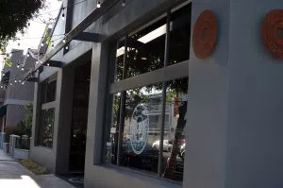
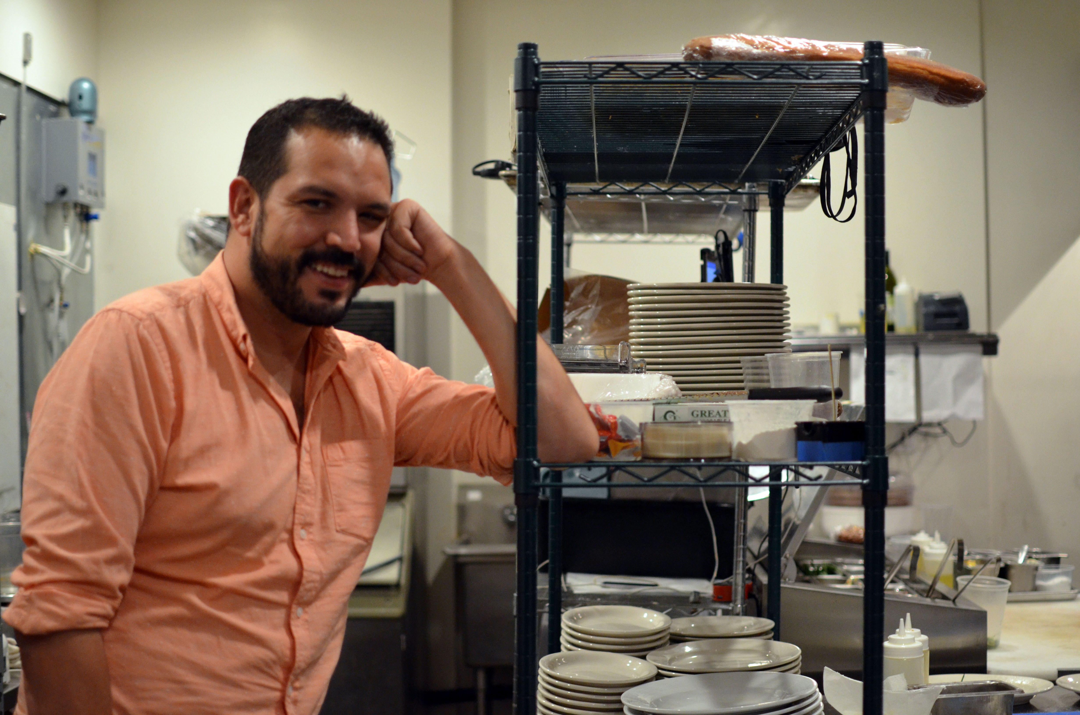
Encontrar y Apoyar Negocios Locales
Veterano discapacitado en medio maratón, abre Eatery - The Grunion
Este veterinario discapacitado emplea guerreros heridos en su increíble restaurante - We Are The Mighty
Inhabilitado veterinario lleva restaurante, contrata a otros veterinarios con discapacidades - RespectAbility

Slide 41
Prepararando a los Jóvenes con
Discapacidades para el éxito
En el futuro, Long Beach tiene dos oportunidades clave:
Maximice el impacto de los programas locales existentes a través de asociaciones más fuertes.
Asegúrese de que las estrategias locales de la fuerza de trabajo estén funcionando para las personas con discapacidades que buscan trabajo.

Slide 42

Mejores prácticas locales
- Programa C2C
CollegeToCareer en Long Beach City College es un innovador programa postsecundario para adultos con discapacidades del desarrollo atendidas por Harbor Regional Center.
El programa C2C ofrece una excelente oportunidad para experimentar la universidad comunitaria, la vivienda estudiantil y la vida universitaria.
El Programa es una asociación entre estudiantes, familias, Harbor Regional Center, Long Beach City College, HOPE, California MENTOR y el Departamento de Rehabilitación.
C2C Preguntas frecuentes: http://www.harborrc.org/files/uploads/C2C_FAQ.pdf

Slide 43

CIP Long Beach 1
Programas postsecundarios que ofrecen apoyo académico individualizado, académico, social, profesional y de vida para jóvenes adultos con autismo, TDAH y otras diferencias de aprendizaje.
Los centros de excelencia del CIP están ubicados en áreas que promueven una vida sana, cultura y una amplia variedad de oportunidades sociales, educativas y profesionales.
Cada ubicación CIP tiene una configuración única, diversas opciones universitarias y personal que se especializa en contribuir al éxito personal de un alumno.
CIP Berkeley · CIP Berkshire · CIP Bloomington · CIP Brevard · CIP Long Beach

Slide 44
CIP Long Beach 2
CIP Long Beach
CIP Long Beach ayuda a los estudiantes en la preparación profesional y en la construcción de valiosas habilidades de empleo. Los intereses de cada estudiante se exploran y desarrollan a través del voluntariado, pasantías y colocaciones laborales.
Los ejemplos de empleo y pasantías incluyen:
Disneyland Resorts
Centro de Desarrollo Infantil Long Beach City College
Cruz Roja Americana

Slide 45
CIP Long Beach 3
Programas postsecundarios que ofrecen apoyo académico individualizado, académico, social, profesional y de vida para jóvenes adultos con autismo, TDAH y otras diferencias de aprendizaje.
Los centros de excelencia del CIP están ubicados en áreas que promueven una vida sana, cultura y una amplia variedad de oportunidades sociales, educativas y profesionales.
Cada ubicación CIP tiene una configuración única, diversas opciones universitarias y personal que se especializa en contribuir al éxito personal de un alumno.
CIP Berkeley · CIP Berkshire · CIP Bloomington · CIP Brevard · CIP Long Beach

Slide 46

CIP Long Beach 4
Desarrollo de habilidades profesionales para adultos jóvenes en el espectro del autismo y con diferencias de aprendizaje
2018 Long Beach January Program: Mploy en la playa
Programa de 10 días para jóvenes adultos de 18 a 26 años interesados en ingresar a la fuerza laboral y en la transición a la vida independiente
Obtenga información sobre una amplia gama de industrias y entornos laborales
Desarrolle más confianza en sí mismo y construya conexiones sociales

Slide 47
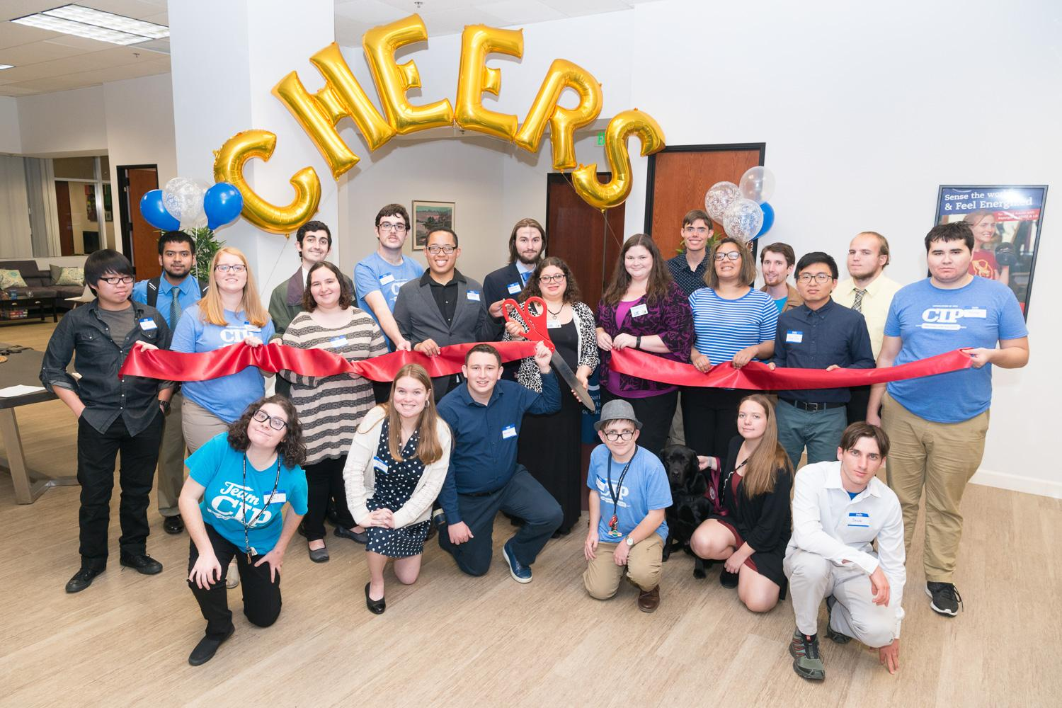
La edad promedio de estudiantes en CIP Long Beach es 21
100% de los estudiantes completan un servicio comunitario de un total de 502 horas.
91% de estudiantes CIP Long Beach son acomodados en una pasantía

Slide 48

UNA COLABORACION ENTRE…
DOR es una agencia estatal que sirve como recurso de empleo y vida independiente para personas con discapacidades
Varias ubicaciones de oficinas en todo California
WorkAbility es un sub-departamento de Servicios para Estudiantes Discapacitados (DSS), pero está ubicado en el Centro de Desarrollo Profesional (CDC)

Slide 49
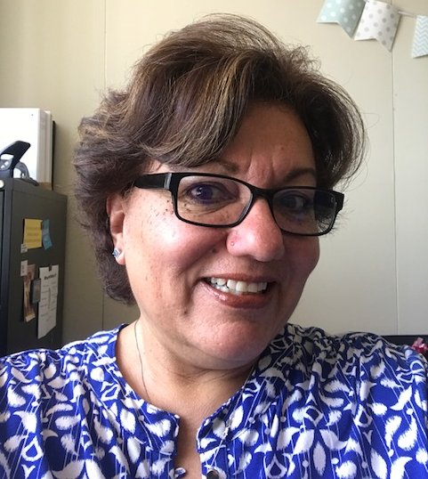

STAFF…
Monica Marquez-Savala
→ Program Coordinator
Monica.Marquez-Savala@csulb.edu
(562) 985-8038
Melissa Burdi
Program Assistant
Melissa.Burdi@csulb.edu
(562) 985-2343

Slide 50

CSULB
Colabore con cada estudiante y su consejero de DOR para encontrar pasantías y asegurar un empleo remunerado alineado con su Plan Individualizado de Empleo (IPE)
Trabajar con el personal del Centro de Desarrollo Profesional para coordinar servicios de orientación profesional, talleres y pasantías / oportunidades de trabajo para estudiantes
Proporcionar conocimiento y recursos a los estudiantes sobre el manejo de la discapacidad y el alojamiento en el lugar de trabajo

Slide 51
Volviendo a la clase de 2016 por un momento ...
De los 6,251 estudiantes en la Clase de 2016 en Long Beach, 662 eran estudiantes con discapacidades.
De los 5260 estudiantes de Long Beach que se graduaron, solo 413 estudiantes con discapacidades se graduaron.
110 abandonaron, sin completar su grado de HS.
76 estudiantes con discapacidades de Long Beach abandonaron la escuela secundaria con solo un certificado de finalización.
Necesidad crítica de expandir las oportunidades de transición de la escuela al trabajo para estudiantes con discapacidades.

Slide 52






Ventajas del Empleador
Best Buddies ha documentado claramente los siguientes beneficios comerciales:
Los empleadores que contratan personas con IDD informan que están muy motivados, aportan un aspecto de la diversidad que es necesario para grupos de talento críticos y aumentan la satisfacción del cliente.
Muchos de estos empleadores observan una mayor retención de clientes como resultado del compromiso del cliente con los empleados con IDD.
La mayoría de los empleadores encuestados consideran que sus empleados con IDD son confiables, comprometidos, motivados, tienen una gran adherencia al calendario, son atentos y productivos.
Los empleadores encuestados informan poca o ninguna dificultad con las adaptaciones. Mucho más bajo de lo que esperaban.
Esto es cuando los servicios de soporte, como la coincidencia de perfiles y la contratación / capacitación guiada, están disponibles.
Empresas Encuestadas Destacadas
Notes:
Sources: i4CP report

Slide 53
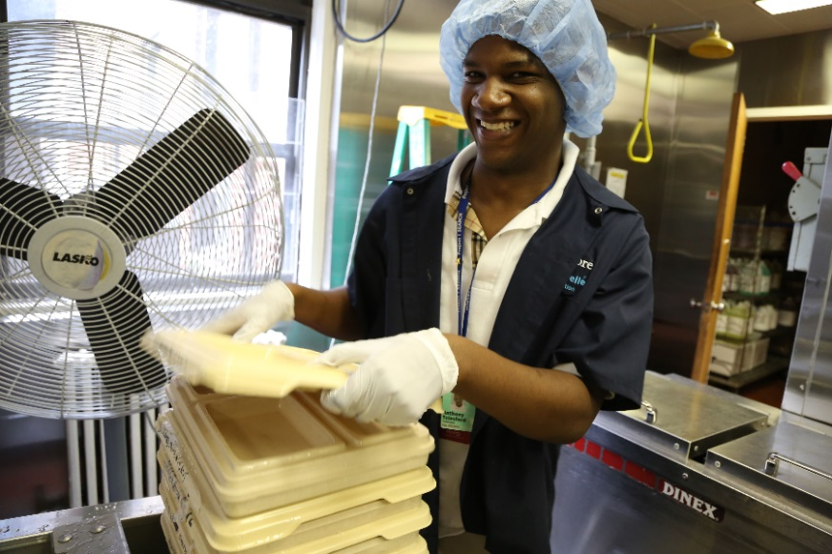
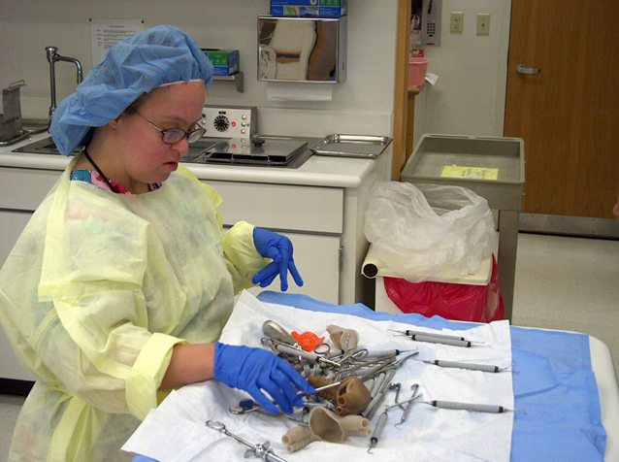
People with Disabilities can Succeed in Healthcare Jobs
  Entre 2015 y 2016, el condado de Los Ángeles agregó más de 21,000 nuevos puestos de trabajo de atención médica / asistencia social.
  Molina Healthcare, Long Beach Memorial y St. Mary's podrían beneficiarse de la contratación de jóvenes con discapacidades.
  Los trabajadores con discapacidades ayudan a los hospitales a ayudar
  Seminario web de mejores prácticas sobre el proyecto SEARCH y trabajos de atención médica para personas con discapacidad

Slide 54

Conectando con Otros Modelos
Conectando entre Escuela y Trabajo
Facilitar la transición de la escuela secundaria al mundo del trabajo
Los jóvenes con discapacidades tienen múltiples barreras de empleo.
Enfoque en jóvenes desconectados
Los empleadores que buscan empleados motivados de nivel inicial pueden beneficiarse de la contratación de adultos jóvenes con discapacidades.
Dirigido por la demanda y centrado en la juventud
Enfatiza habilidades
Coincide con jóvenes preevaluados con trabajos apropiados para su edad
  Invertir en personas: Proporcione oportunidades de capacitación que ayuden a los asociados a crecer profesionalmente.
  Crecimiento del financiamiento: crear capacidad financiera y diversificar los flujos de ingresos para respaldar nuestra expansión.
  Cuenta la historia: crea mensajes poderosos que inspiren a otros a apoyar la misión.
  Expansión de la base de estudiantes: encuentre maneras innovadoras de llevar la experiencia de Bridges a más adultos jóvenes.
  Desarrollar nuevos modelos de empleadores: trabajar con empresas para crear asociaciones mejoradas.

Slide 55
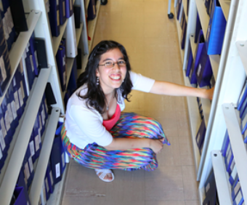
Trabajos en Gobierno
❖ El 3 de enero de 2017, la EEOC emitió una regla final sobre oportunidades de empleo para personas con discapacidad en el gobierno federal.
❖ Cada agencia federal ha sido dirigida a establecer el objetivo de que el 12% de su fuerza laboral sea personas con discapacidades, y el 2% de su fuerza de trabajo sean personas con discapacidades específicas.
❖ Para obtener más información, visite el sitio web de la EEOC.
❖ El gobierno del estado también puede servir como un empleador modelo de personas con discapacidad.
❖ Aprender de los esfuerzos de Delaware para contratar empleados talentosos con discapacidades.

Slide 56

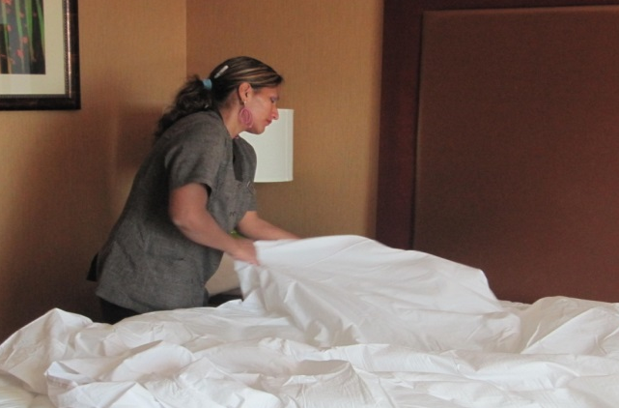
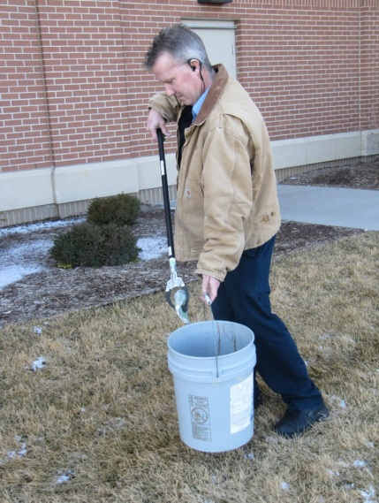
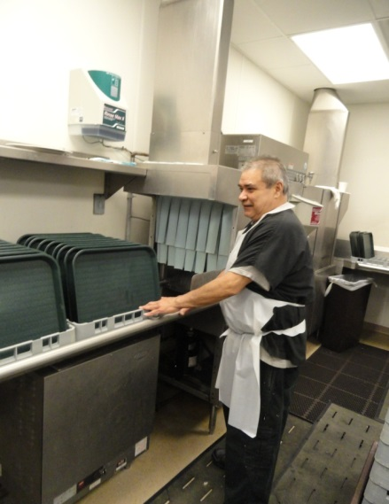
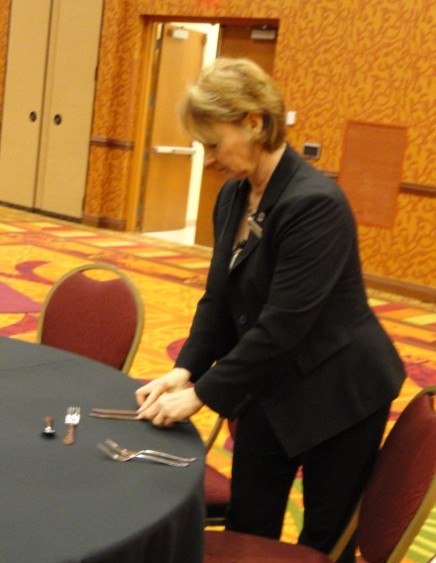
Personas con Discapacidades y la Industria de la Hospitalidad
  Entre 2015 y 2016, el Condado de Los Ángeles agregó más de 17,000 empleos de Lesiure / Hospitality.
  El turismo es una parte fundamental de la economía local de LB. Esto incluye hoteles, atracciones principales y el Centro de Convenciones.
  Best Practices Webinar- Sector de hospitalidad para personas con discapacidad.
  Se sabe que las personas con discapacidad son empleados leales. En una industria con un volumen de negocios tan elevado, la contratación de personas con discapacidades puede ser beneficiosa.
Servicio al Cliente
Limpieza
Ingeniería
Cocina
Banquetes

Slide 57
Estrategias del sector - Hospitalidad –
Empleos para Personas con Discapacidades
Una encuesta de 2013 de 320 empresas estadounidenses de hospitalidad y ocio descubrió que:
El 23% de las empresas emplea y el 16% recluta activamente a personas con discapacidad
Las principales preocupaciones del empleador incluyen el costo, la falta de habilidades y experiencia, los supervisores no están seguros de cómo disciplinar / evaluar / administrar, la baja productividad y la seguridad en comparación con los discapacitados
Las actitudes del cliente son la mayor preocupación en la hospitalidad en comparación con otras industrias

Slide 58
Estrategias Sectoriales –
Ventajas Competitivas
Beneficios (ventaja competitiva):
Menor rotación, mayor seguridad psicológica y productividad
Mejora de la innovación, capacidad de resolución de problemas, capacidad de competir en todos los mercados, reacción a las expectativas de diversos consumidores.
Establecer una imagen positiva de la compañía y aumentar la satisfacción del cliente
Efectos positivos en la fuerza de trabajo
Desafíos:
Estereotipos / escepticismo / Problemas de productividad cuando hay un desajuste entre posición y habilidades
Mejores prácticas:
Compromiso de liderazgo
Habilidades conjuntas con el puesto a través del entrenamiento
Mantener a todos los empleados con los mismos estándares
Departamento / persona dedicado
Asociarse con sistemas escolares, agencias locales y grupos de discapacitados
Establecimiento de campeones y embajadores de la discapacidad

Slide 59

Empleos en Entretenimiento y Cultura
  En una cultura donde la diversidad se ha vuelto más reconocida, incluir a las personas con discapacidades en programas de entretenimiento / cultura solo hará que el espectáculo sea más un iniciador de tendencias, más progresivo y definitivamente más atractivo.
  La lucha contra el estigma contra las personas con discapacidad debe incluir el compromiso con los productores / productores / actores.

Slide 60
Personas con Discapacidad pueden Trascender
Estudios demuestran que el 70% de personas jóvenes tienen alguna discapacidad y pueden encontrar empleo y terminar sus estudios cuando se les da el acomodamiento y soporte correcto. Existe programa como school-to-work que se encarga de ese periodo de transición. También existe Proyecto SEARCH y Bridges To Work.

Slide 61

Una meta en comun: Empleo
High School Transition that Works: Lessons Learned from Project SEARCH de Maryellen Daston, Erin Riehle, and Susie Rutkowski
Paul H. Brookes Publishing Co.,
Para mas información ir: http://projectsearch.us/
Notes:
Need Erin’s Headshot

Slide 62
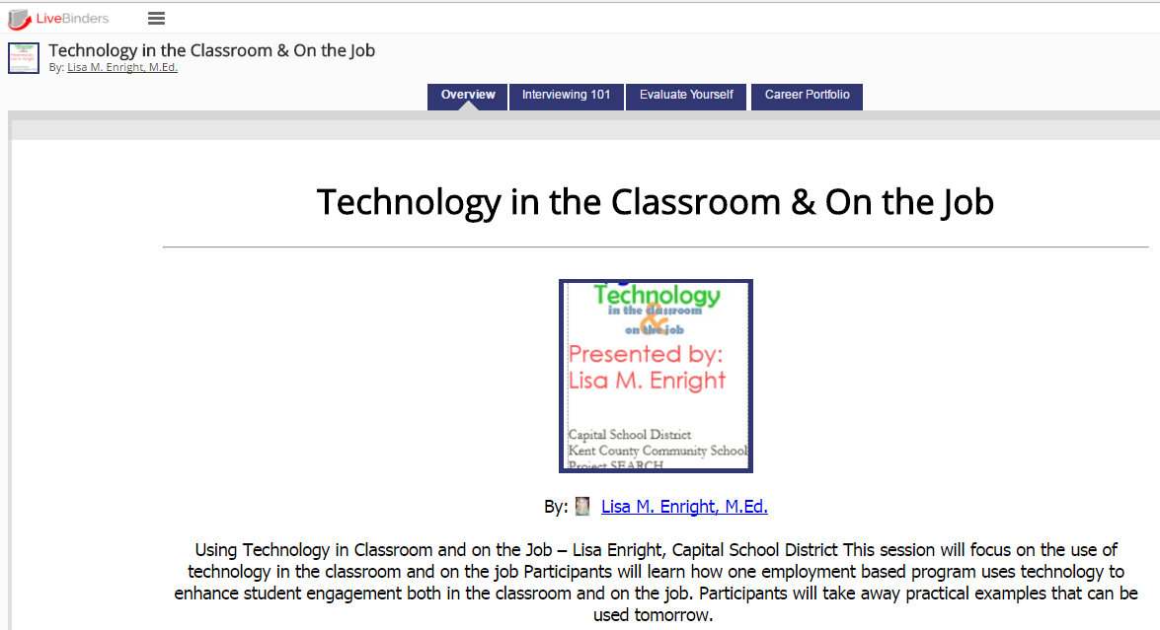
Poniendo Recursos Gratis para Trabajar
Livebinder resource:
http://bit.ly/DesignDeliver

Slide 63
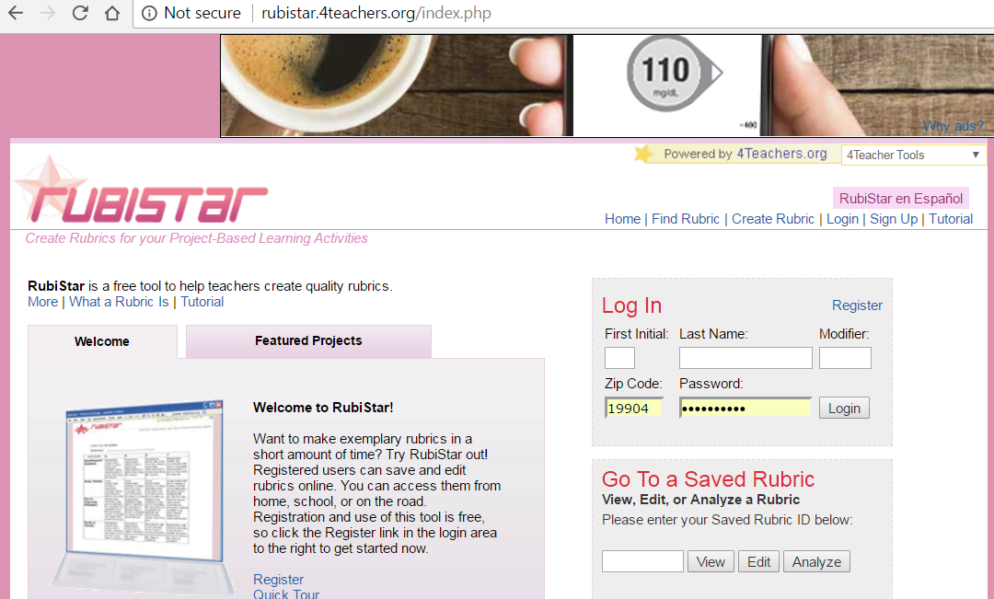
Rubistar: http://rubistar.4teachers.org/index.php

Slide 64
Recursos Gratis
LiveBinders: organice contenido en línea o cargue el suyo para hacer que la carpeta de información estática tradicional cobre vida.
Crea una cuenta y comienza: http://www.livebinders.com/
YouTube: ¡encuentre videos que brinden información útil o cargue los suyos!
Use su cuenta de Google para obtener los mejores resultados: https://www.youtube.com/
RubiStar: ¡crea rúbricas de manera rápida y fácil! También puede evaluar datos individuales o de clase en el sitio.
Crea una cuenta y comienza: http://rubistar.4teachers.org/index.php
Google Docs: crea, edita, colabora y comparte documentos con facilidad.
Cree o use su cuenta de Google: http://www.google.com
Google Drive: almacene archivos, videos, imágenes y documentos para acceder y compartir fácilmente con su equipo. (Piense en compartir portafolios de carrera de clientes con realidad virtual, desarrolladores de trabajo y entrenadores de trabajo).
Cree o use su cuenta de Google: http://www.google.com
Bitly: acortar y personalizar las URL de sitios web largos.
Use su cuenta de Twitter o Facebook o cree una cuenta con su correo electrónico: https://app.bitly.com/bitlinks

Slide 65
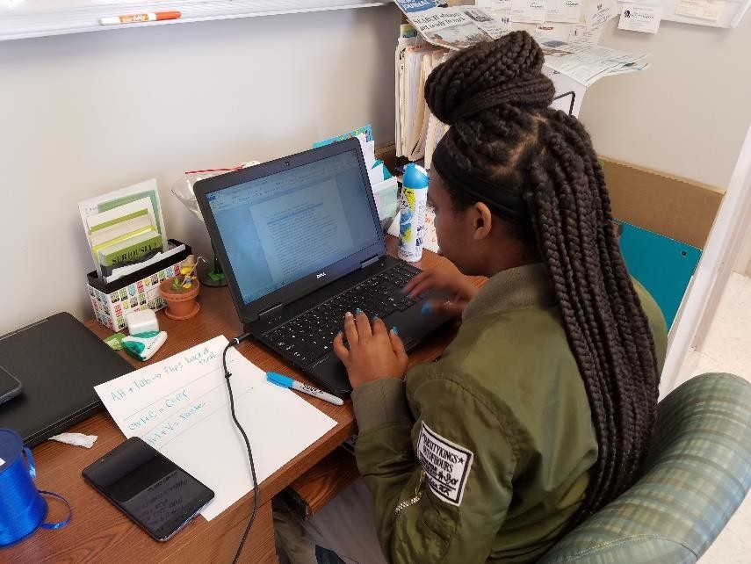
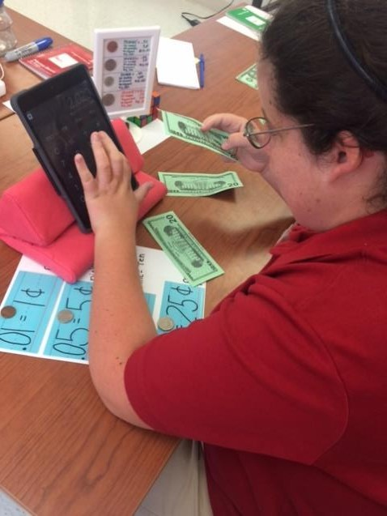
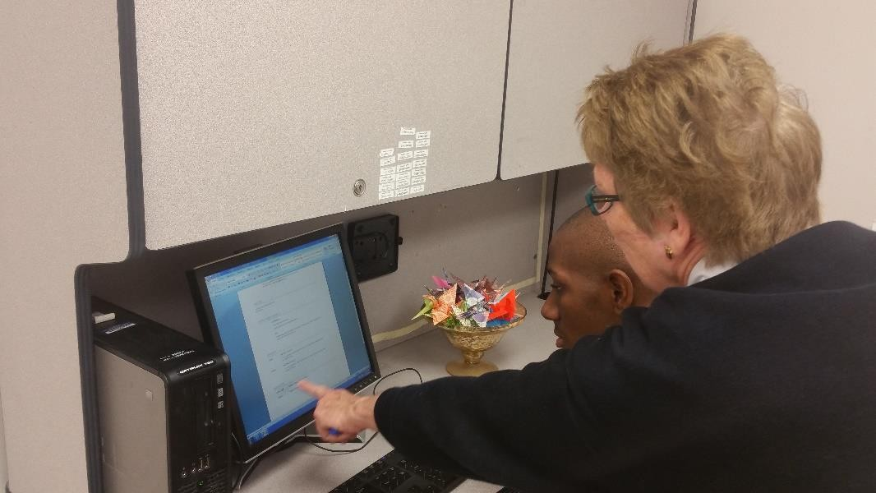
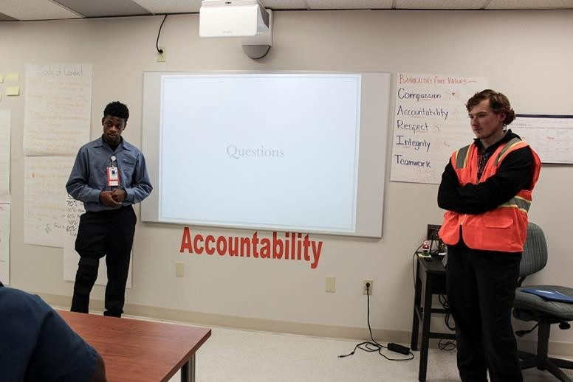
Utilizando Tecnología en las Aulas
Ashley usa un iPad para calcular el dinero en preparación para la banca en Del-One. Ella usa la aplicación Checkbook para registrar depósitos y retira. Ella usa la aplicación de banca en línea Del-One para conciliar su cuenta mensualmente.
Dejah utiliza una computadora portátil para completar una tarea. Alternó entre dos programas, copiar texto de Microsoft Word y pegar los datos en una hoja de cálculo en Microsoft Excel.
Wayne y Daniel crearon una presentación de Prezi en el iPad. Conectan el iPad a la SMART Board y presentan su presentación al senador Carper.
Maliek utiliza una computadora de escritorio y Microsoft Word para crear, editar e imprimir su currículum. A continuación, cargará el documento completo en Google Drive, lo colocará en su Portafolio de Carreras y compartirá esa carpeta con instructores, entrenadores de trabajo, desarrolladores de trabajos y RV.

Slide 66
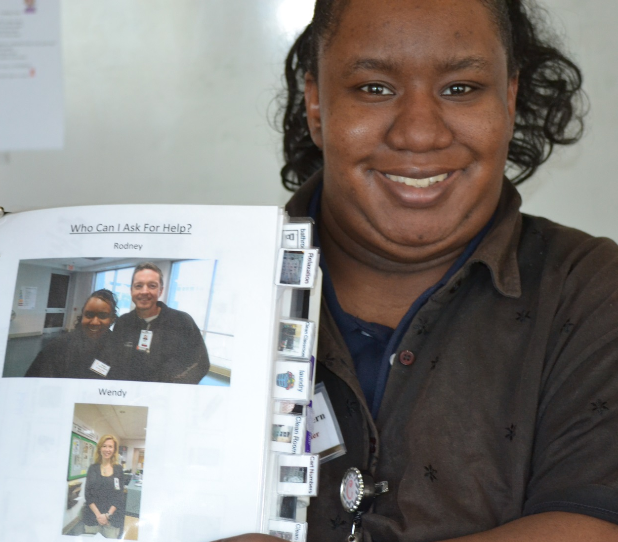
Acomodamientos y Soportes

Slide 67
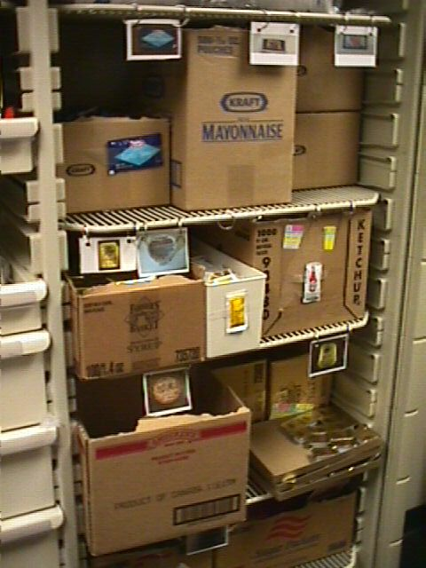
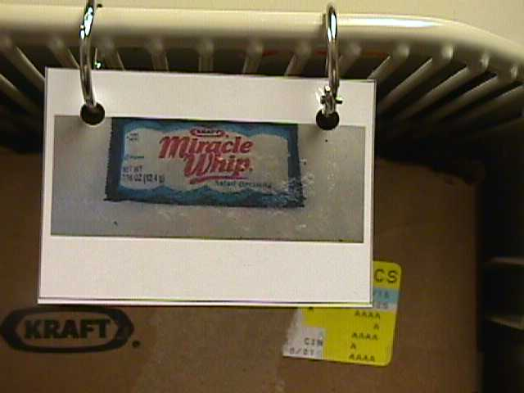
Use fotos en lugar de palabras

Slide 68
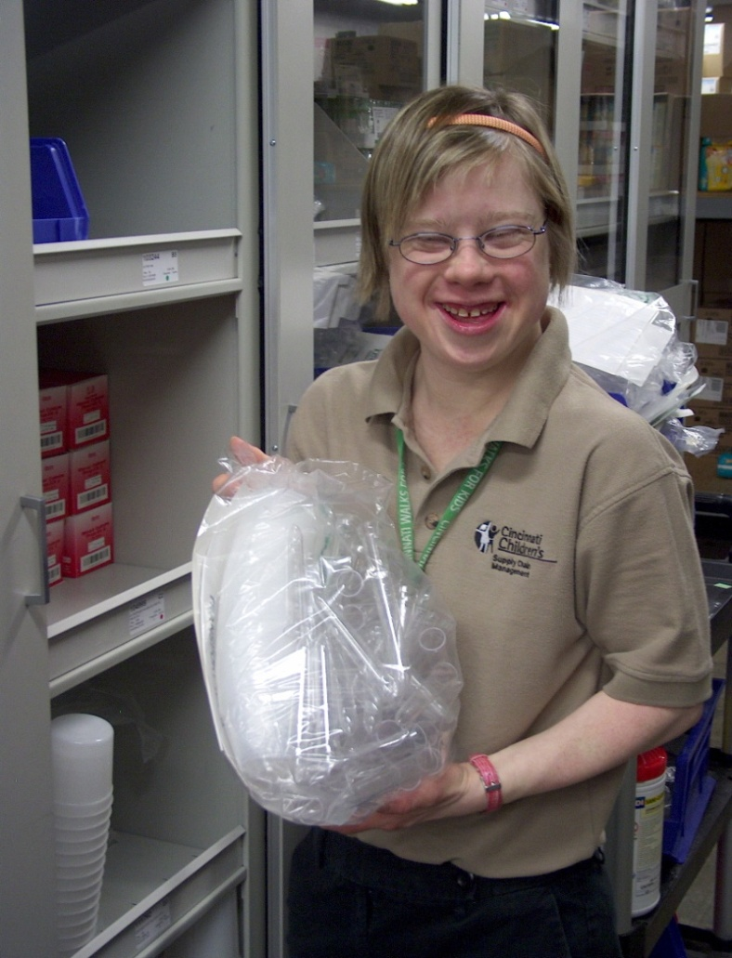
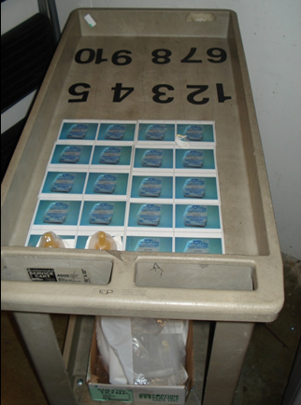
      Contando el carrito para establecer la precisión y la eficiencia!

Slide 69
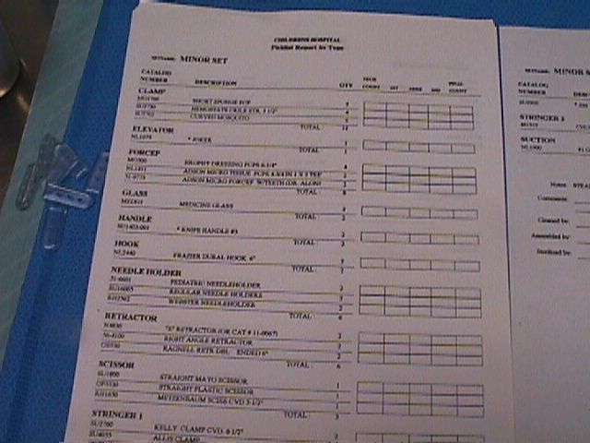
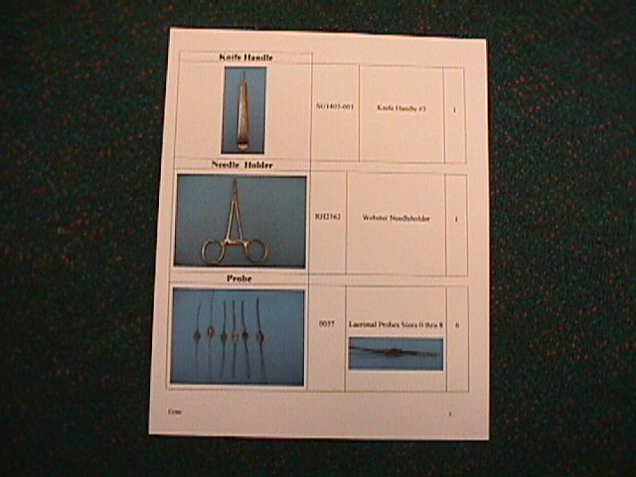
Recursos de Capacitación Inclusivos para Promover Habilidades
Antes: Lista de Selección
Después

Slide 70

Una Encuesta revela la Necesidad
Clave de más Apoyos para los Padres
Entre octubre y diciembre de 2017, RespectAbility distribuyó una encuesta a la comunidad a más de 325 partes interesadas en la comunidad de Long Beach.
Los encuestados mostraron la necesidad de:
Una feria de recursos gratuitos para que los padres conozcan sus derechos, servicios / recursos disponibles para sus hijos
Oportunidades en línea o en persona para que los padres y tutores de los estudiantes con discapacidades se reúnan, compartan ideas y obtengan apoyo

Slide 71

Recursos sobre las Discapacidades de Aprendizaje
Los padres quieren lo mejor para sus hijos. Nosotros también. Por primera vez, 15 organizaciones sin fines de lucro han unido fuerzas para apoyar a los padres de uno de cada cinco niños con problemas de aprendizaje y atención durante su viaje.
Con el apoyo adecuado, los padres pueden ayudar a los niños a desbloquear sus fortalezas y alcanzar su máximo potencial. Con tecnología de última generación, recursos personalizados, acceso diario gratuito a expertos, una comunidad en línea segura, consejos prácticos y más, Understood pretende ser ese soporte.
https://www.understood.org/en

Slide 72
Recursos / Información de contacto
Informe del Estado de Discapacidad 2015 Estados Unidos, Universidad de Cornell, 2015: www.disabilitystatistics.org
Fedspending: www.fedspending.org
Proyecto SEARCH: www.projectsearch.us
Red de alojamiento de trabajo: https://askjan.org/
Agencia Estatal de Rehabilitación Vocacional: http://wdcrobcolp01.ed.gov/Programs/EROD/org_list.cfm?category_cd=SVR
Características económicas seleccionadas para la población civil no institucionalizada según el estado de discapacidad, 2011-2015 ACS (centrado en Long Beach) http://bit.ly/LBDisabilityjobs
Datos de discapacidad local para planificadores (centrados en el condado de Montgomery) http://bit.ly/MontgomeryCountydisabilityjobs
Jennifer Laszlo Mizrahi
www.RespectAbility.org
Cell: (202) 365-0787
JenniferM@RespectAbility.org
Twitter: @respect_ability / @jewishinclusion
Facebook: https://www.facebook.com/RespectAbilityUSA and https://www.facebook.com/RespectAbility4All/

